Slide 1

EAD-0759
Machine Learning
Processo de Análise de Dados
Prof. Antonio Geraldo Vidal
vidal@usp.br
Sala G175

Slide 2
CRISP-DM – Visão Corporativa CRoss-Industry Standard Process for Data Mining
O processo de Análise de Dados deve ser planejado, confiável e replicável por pessoas com pouco conhecimento em mineração de dados.
Projeto iniciado em 1996 pela Daimler-Chrysler, SPSS e NCR, e desenvolvida por mais de 300 organizações entre 1997 e 1999.
Atualmente há centenas membros no CRISP-DM entre fornecedores, consultores e usuários.
CRISP-DM tem sido revisado e adequado às novas demandas e tecnologias.

Slide 3

Fases do CRISP-DM
Entendimento do Negócio ou Problema
Objetivos do projeto e entendimento dos requisitos; definição do problema de Data Mining ou Análise de Dados.
Entendimento dos Dados
Coleta, familiarização e avaliação da qualidade dos dados.
Preparação dos Dados
Seleção de dados, registros e atributos de dados; limpeza e transformação dos dados para adequá-los para análise.
Modelagem da Análise
Seleção e definição de técnicas e modelos de análise dos dados; calibração de parâmetros.
Avaliação dos Resultados
Avaliação dos objetivos do negócio ou pesquisa e alcance de resultados.
Implantação do Processo
Implantação do modelo de Data Mining resultante; reprodução e implementação do processo de Data Mining ou Análise de Dados.

Slide 4
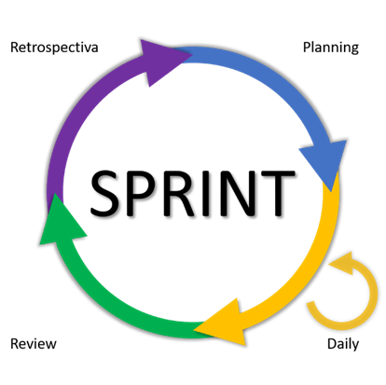
Análise de Dados
A preparação dos dados costuma consumir 90% do tempo de todo o processo.
Entendimento do
Negócio
(Objetivos)
Entendimento
dos Dados
Preparação
dos Dados
Modelagem
Avaliação
Implantação
Determinar
Objetivos de
Negócio
Coleta Inicial
de
Dados
Selecionar os
Dados
Selecionar as
Técnicas de
Modelagem
Avaliar
Resultados
Obtidos
Elaborar
Plano de
Implantação
Avaliar a
Situação
Descrição dos
Dados
Limpar os
Dados
Gerar Projeto
de Teste
Revisar o
Processo
Planejar
Monitoramento e
Manutenção
Determinar Metas
para Análise
de Dados
Exploração dos
Dados
Integrar os
Dados
Construir o
Modelo
Determinar os
Próximos Passos
Produzir
Relatório
Final
Produzir um
Plano para o
Projeto
Verificação da
Qualidade dos
Dados
Transformar e Formatar os
Dados
Avaliar o
Modelo
Revisar
Todo o
Projeto
Plano do
Projeto
Fontes de Dados do Projeto
Dados Preparados do Projeto
Modelo Analítico do Projeto
Resultado Analítico do Projeto
Projeto Implantado

Slide 5
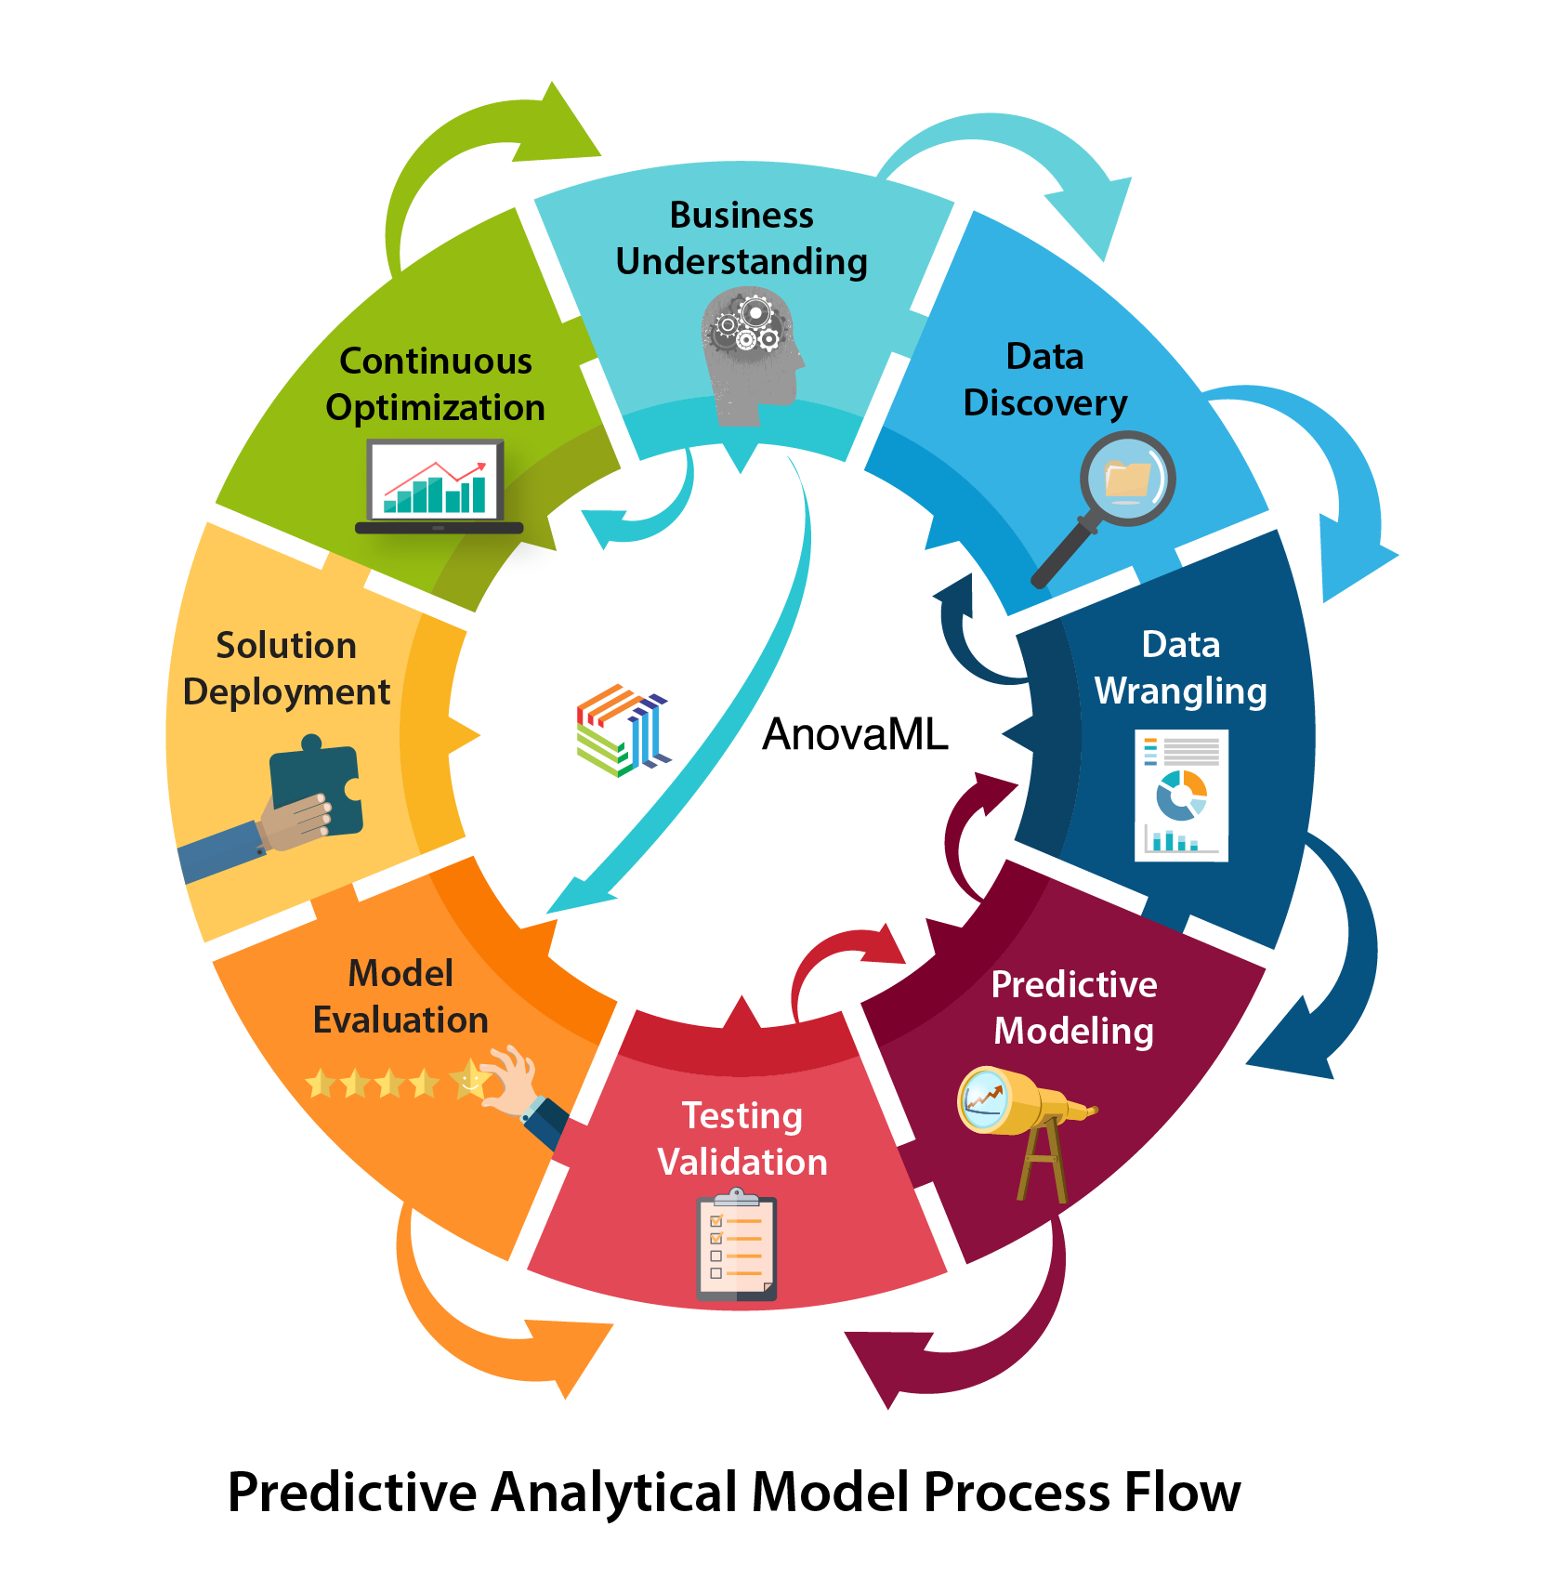



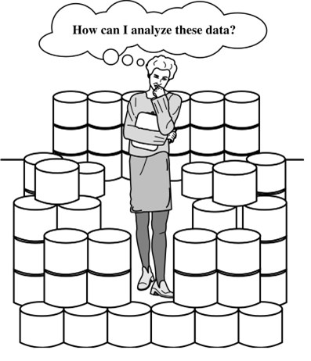
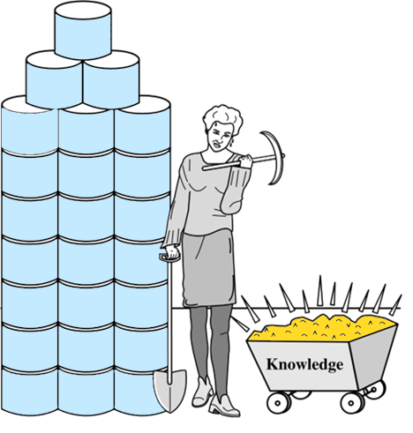
O Processo de Análise de Dados
O Processo é dinâmico

Slide 6
Papeis em Análise de Dados nos Negócios
Potencial crescente para apoiar decisões de negócios
Decision Making
Dirigente
Data Presentation
Usuário final
Visualization Techniques
Analista de negócio
Data Analysis
Information Discovery
Cientista de dados
Data Exploration
Analista de dados
Statistical Summary, Querying, and Reporting
Data Preprocessing/Integration, Data Warehouses
TI / DBA
Data Sources
Paper, Files, Web documents, Scientific experiments, Database Systems

Slide 7
Técnicas Mais Utilizadas em Análise de Dados nos Negócios
Classificação
Árvores de Decisão
Redes Neurais
Estimativa
Árvores de Decisão
Regressão Linear
Redes Neurais
Agrupamento
Agrupamento Hierárquico
Algoritmo Genético
Regras de Associação
Associação
Regressão Logística
Regressão Logística
Árvores de Decisão
Otimização
Algoritmos Evolucionários
Redes Neurais
Agrupamento Partição

Slide 8
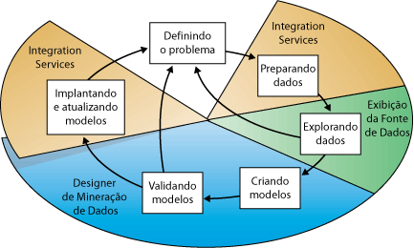
O Processo de Análise de Dados
Modelo Analítico = Dados + Estatística + Machine Learning

Slide 9

Modelagem Analítica
Projeto
Processo
Execução
Objetivo de Negócio

Slide 10
Modelagem Analítica
Projeto
Processo
Execução
Modelo de Análise
Algoritmo
Dados de Treinamento

Slide 11
Modelagem Analítica
Projeto
Processo
Execução
Modelo de Análise
Algoritmo
Dados Previstos
Dados de Entrada

Slide 12
Roteiro para o Trabalho Final
Defina o problema.
Pesquise informações relacionadas ao problema.
Formule um ou mais objetivos de interesse.
Obtenha e prepare os dados.
Utilizando uma das técnicas de ML que vimos na disciplina, analise os dados e obtenha informações e resultados de acordo com os objetivos de interesse.
Interprete as informações e os resultados obtidos.
Sintetize conclusões baseadas nos dados, informações e no conhecimento analítico obtido.
Comente limitações dos resultados e conclusões.

Slide 13
Sugestões de Fontes de Dados
Dados do Comitê Gestor da Internet no Brasil (CGI.br), por meio do Centro Regional de Estudos para o Desenvolvimento da Sociedade da Informação (Cetic.br - https://www.cetic.br/pesquisa/domicilios/microdados).
Base de micro dados (2015 a 2022);
Questionário aplicado aos respondentes;
Relatório metodológico que detalha a metodologia de coleta dos dados;
Dicionário de dados para identificação das variáveis contidas na base.
Objetivo Geral: Analisar a transformação digital no Brasil.
Objetivos Específicos: formular objetivos sobre “aspectos” da “transformação digital” na sociedade e economia brasileira e descobrir e validar resultados analisando os dados pesquisados e disponibilizados pelo Cetic.br.

Slide 14
Sugestões de Fontes de Dados
Kaggle (www.kaggle.com): dentro do Kaggle você encontrará todos os códigos e dados que precisa para fazer o seu trabalho de análise de dados. Use mais de 50.000 conjuntos de dados públicos e 400.000 modelos para elaborar análises em pouco tempo.
UCI Machine Learning Repository: (archive-beta.ics.uci.edu): atualmente, mantem 612 conjuntos de dados como um serviço para a comunidade de machine learning. Aqui, você pode doar e encontrar conjuntos de dados usados por milhões de pessoas em todo o mundo!
OpenML: (openml.org) uma plataforma para compartilhamento e organização de dados com mais de 21.000 conjuntos de dados.
World Bank: (data.worldbank.org) contém dados relativos à demografia populacional, dados macroeconômicos e indicadores-chave para o desenvolvimento. Uma grande fonte de dados para realizar análise de dados em grande escala.
IBGE: (sidra.ibge.gov.br): o Sistema IBGE de Recuperação Automática - SIDRA permite a consulta aos dados armazenados no Banco de Tabelas Estatísticas.

Slide 15
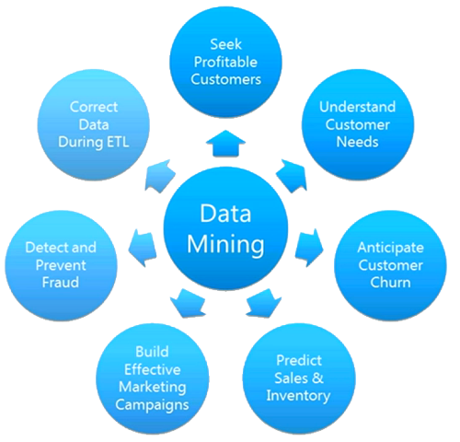
Algoritmos de Análise de Dados
Os algoritmos analisam um conjunto de dados procurando padrões, regras, anomalias ou tendências de comportamento utilizando técnicas estatísticas e computacionais avançadas.
Categorias que estudamos:
Classificação
Regressão
Agrupamento
Associação
Otimização
Análise de Textos
Data Analytics

Slide 16
Seleção de Algoritmos
A escolha do melhor algoritmo é sempre um desafio.
Podem ser utilizados diversos algoritmos, mas cada um produzirá resultados diferentes.
Os algoritmos podem ser utilizados isoladamente ou combinados.
A seleção dos algoritmos a serem utilizados depende dos dados disponíveis, das ferramentas disponíveis e dos objetivos desejados.
Usualmente vários algoritmos precisam ser aplicados, testados e avaliados.
O processo é sempre dinâmico, isto é, se os dados, as ferramentas e/ou os objetivos mudarem os algoritmos podem mudar.

Slide 17
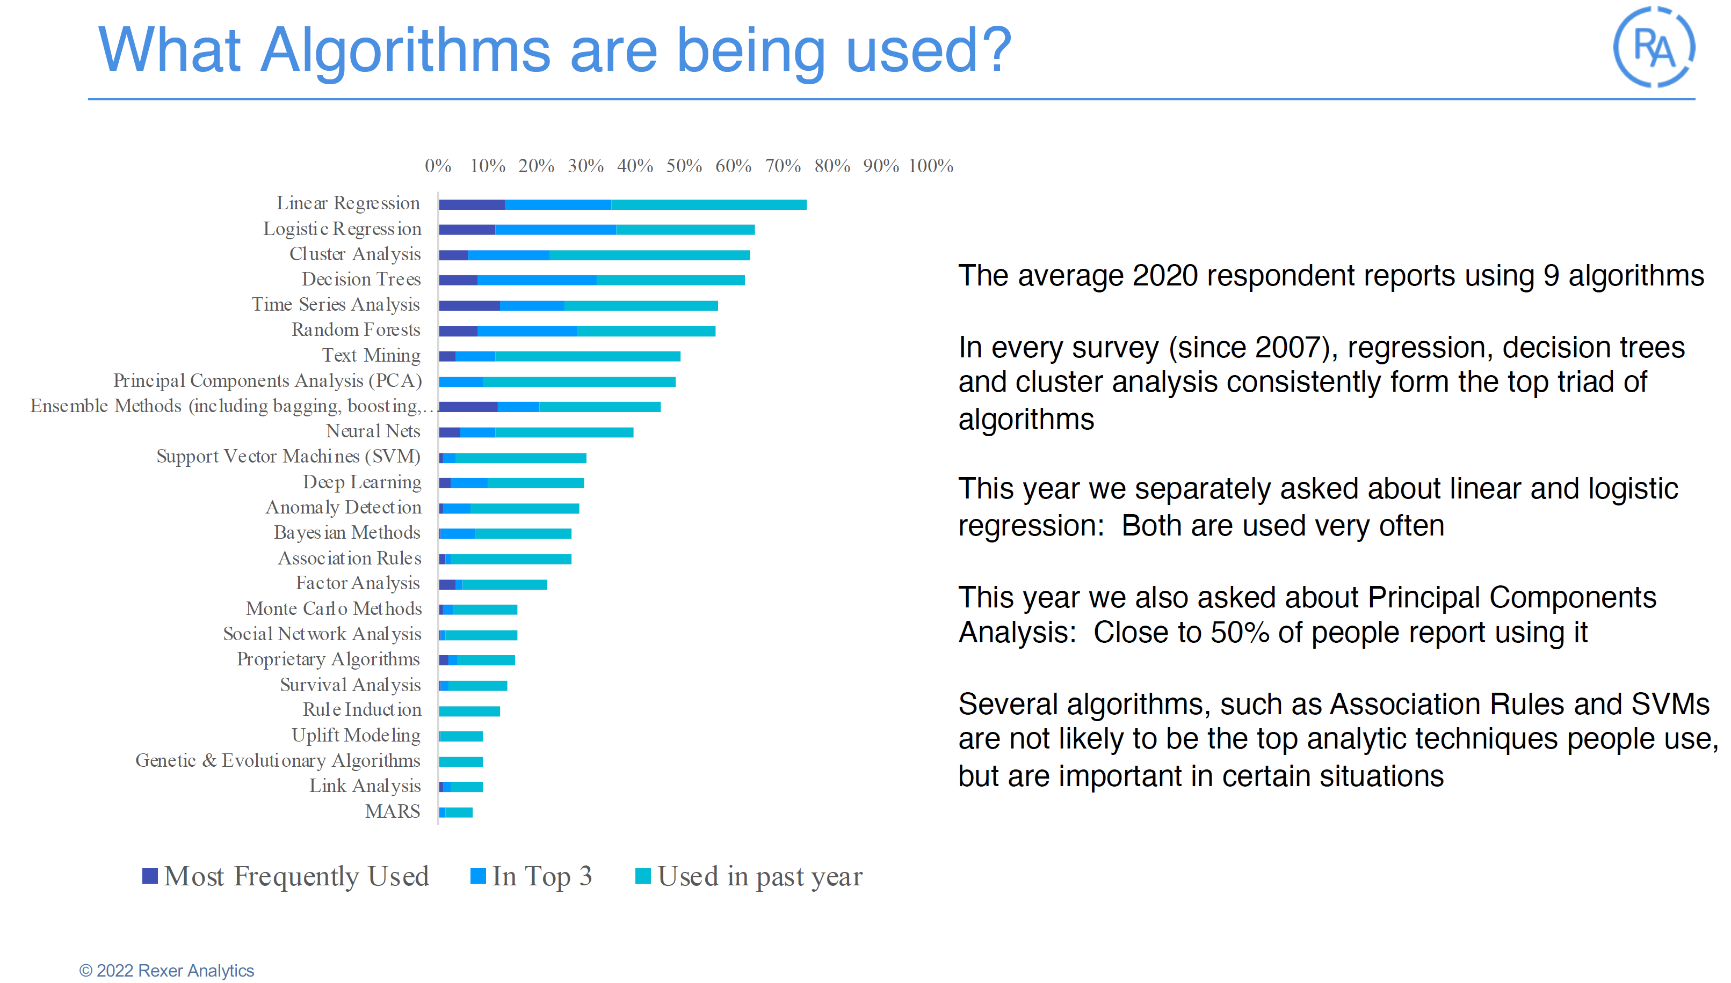
Algoritmos de Análise de Dados

Slide 18
Referências
Statistical Analysis & Data Mining Applications Robert Nisbet, John Elder, Gary Miner – Elsevier, 2009
Business Intelligence - Um Enfoque Gerencial para a Inteligência do Negócio Efraim Turban, Ramesh Sharda, Jay E. Aronson, David King - Bookman, 2009
Tecnologia da Informação para Gestão Efraim Turban, Dorothy Leidner, Ephraim McLean, James Wetherbe - Bookman, 2010
Redes Neurais Artificiais – para engenharia e ciências aplicadas Ivan Nunes da Silva, Danilo Hernane Spatti e Rogério Andrade Flauzino – Editora Artliber, 2010
Introdução ao Data Mining (Mineração de Dados) Pang-Ning Tan, Michael Steinbach e Vipin Kumar – Editora Ciência Moderna, 2009
Data Mining Concepts and Techniques – 3rd Edition Jiawei Han, Micheline Kamber e Jian Pei – Morgan Kaufmann / Elsevier, 2012

Slide 19

Machine Learning
Prof. Antonio Geraldo da Rocha Vidal

